Slide 1
Индивидуальная образовательная траектория как средство формирования гражданской позиции
Хабибуллин Расиль Ризебякович, преподаватель-организатор ОБЖ
МАОУ «Белоярская СОШ №1»

Slide 2
Право ученика на собственный путь
право на выбор или выявление индивидуального смысла и целей в каждом учебном курсе, теме уроке;
право на личные трактовки и понимания фундаментальных понятий и категорий;
право на составление индивидуальных образовательных программ по изучаемым курсам на четверть или на год;
право выбора индивидуального темпа обучения, форм и методов решения образовательных задач, способов контроля, рефлексий и самооценки своей деятельности на основе знания своих индивидуальных особенностей;
индивидуальный отбор изучаемых предметов, творческих лабораторий и иных типов занятий из учебного плана школы;
превышение (опережение или углубление) содержания учебных курсов, выбор дополнительной тематики и творческих работ по предметам;
право на индивидуальную картину мира и индивидуальные обоснованные позиции по каждой образовательной области.

Slide 3
Основные элементы индивидуальной образовательной деятельности ученика:
смысл деятельности («зачем я это делаю»)
постановка личной цели
( предвосхищающий результат)
план деятельности
рефлексия ( осознание собственной деятельности);
оценка, корректировка или переопределение целей

Slide 4
Способы достижения целей и задач личностно-ориентированного образования:
Индивидуальные задания ученикам на уроках
Организация парной и групповой работы
Формулировка открытых заданий «Моя правила поведения на улице», «Что я понимаю под словом»
Предложение ученикам составить план занятия для себя
Предложение выбрать содержание своего домашнего задания
Предложение выбрать тему творческой работы, индивидуальную образовательную программу по предмету на обозримый период времени

Slide 5
Отличие ИОМ и ИОТ
Маршрут – это план движения задаваемый не всегда самим учеником.
Траектория – след от движения, это реально происшедший образовательный процесс конкретного ученика.
ИОТ – это персональный путь реализации личностного потенциала каждого ученика в образовании.

Slide 6
Как одновременно обучать всех по-разному?
Дифференциация материала по степени сложности, направленности
Учеников делят на группы
Диференциация обучения
Первый способ

Slide 7
Как одновременно обучать всех по-разному?
Дифференциация материала по степени сложности, направленности
Применительно к каждой образовательной
Собственный путь образования
Второй способ

Slide 8
Планы изучения разных объектов
(по А.В. Усовой)
План изучения явлений Внешние признаки явления. Условия , при которых оно протекает. Сущность явления, механизм его протекания. Связь данного явления с другими. Количественные характеристики явлений. Примеры использования явлений на практике. Способы предупреждения вредного воздействия явления. | План изучения пожаров Какое свойство открытого пламени? Определение условий возникновения. Опасные факторы пожаров Специфические свойства пожаров. Причины возникновения пожаров Меры профилактики.

Slide 9
Технология реализации индивидуальной образовательной траектории
Первый этап
Диагностика учителем уровня развития и степени выраженности личностных качеств учеников.
Фиксируется начальный объем и содержание предметного образования учеников (количество и качество представлений, знаний , информации умений и навыков по предстоящей теме)
Учитель устанавливает мотивы деятельности учеников предпочитаемые виды деятельности, формы и методы занятий.
Диагностика проводится на конкретном тематическом материале (конкурс вопросов, обзорное знакомство с темой, выбор учеником заданий разного типа, тестирование).

Slide 10
Технология реализации индивидуальной образовательной траектории
второй этап
Фиксирование каждым учеником, а затем и учителем фундаментальных образовательных объектов в образовательной области или ее теме с целью обозначения предмета дальнейшего познания.
Каждый ученик составляет исходный концепт темы (выраженный в схематичной, рисуночной, знаковой , символической тезисной или иной форме), которую ему предстоит освоить.

Slide 11
Технология реализации индивидуальной образовательной траектории
Третий этап
Выстраивание системы личных отношений ученика с предстоящей к освоению образовательной областью или темой через проблемный вопрос или другие «точки удивления»
Конструирование учеником индивидуального образа познаваемой области.
Ученик устанавливает значение и роль для своей жизни.
Ученик и учитель фиксируют приоритетные зоны своего внимания предстоящей деятельности, уточняют формы и методы этой деятельности.

Slide 12
Технология реализации индивидуальной образовательной траектории
четвертый этап
Программирование каждым учеником индивидуальной образовательной деятельности по отношению к «своим» и общим фундаментальным образовательным объектам.
Ученик с помощью учителя выступает в роли организатора своего образования: формулирует цели, отбирает тематику, предполагает свои конечные образовательные продукты и формы представления, составляет план работы , отбирает средства и способы деятельности, устанавливает систему контроля и оценки своей деятельности.
На этом этапе учениками создаются индивидуальные программы обучения на период (урок, день, неделя, четверть, год).

Slide 13
Технология реализации индивидуальной образовательной траектории
пятый этап
Деятельность по одновременной реализации индивидуальных образовательных программ учеников и общеколлективной образовательной программы.
Ученик осуществляет : цели – план – деятельность –рефлексия - сопоставление полученных продуктов с целями - самооценка. Данный цикл реализуется многократно до усвоения всех его элементов.
Роль учителя в алгоритмизации индивидуальной деятельности детей их вооружению соответствующими способами деятельности.

Slide 14
Технология реализации индивидуальной образовательной траектории
шестой этап
Демонстрация личных образовательных продуктов учеников и коллективное их обсуждение.
Введение учителем культурных аналогов ученических образовательных продуктов, то есть идеальных конструкторов, принадлежащих опыту и знаниям человечества (понятий, законов, теорий и других продуктов познания).

Slide 15
Технология реализации индивидуальной образовательной траектории
Седьмой этап
Рефлексивно-оценочный.
Выделяются индивидуальные и общие образовательные продукты деятельности(в виде схем, концептов, материальных объектов), фиксируются и классифируются применяемые (репродуктивно усвоенные или творчески созданные) виды и способы деятельности.
Индивидуальные образовательные продукты сопоставляются, анализируются, классифируются, между ними находятся общность и различие, соподчинение, иерархия;

Slide 16
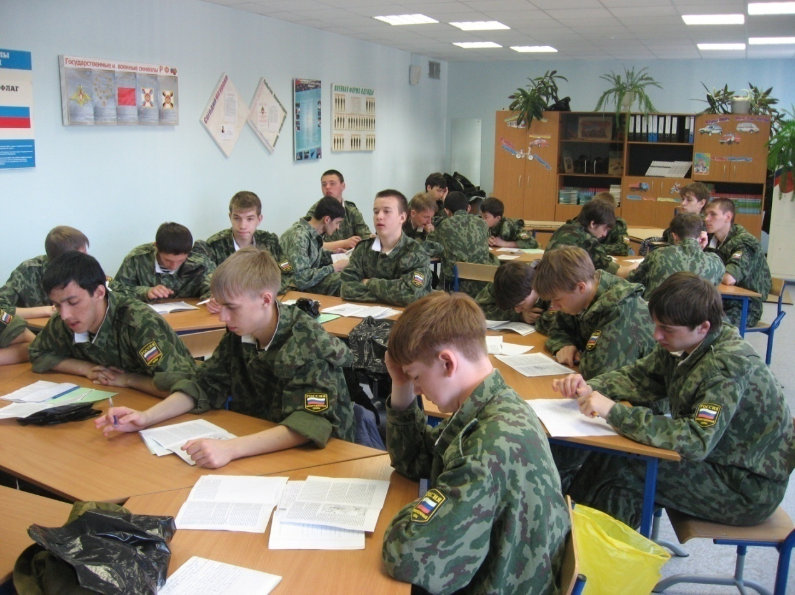
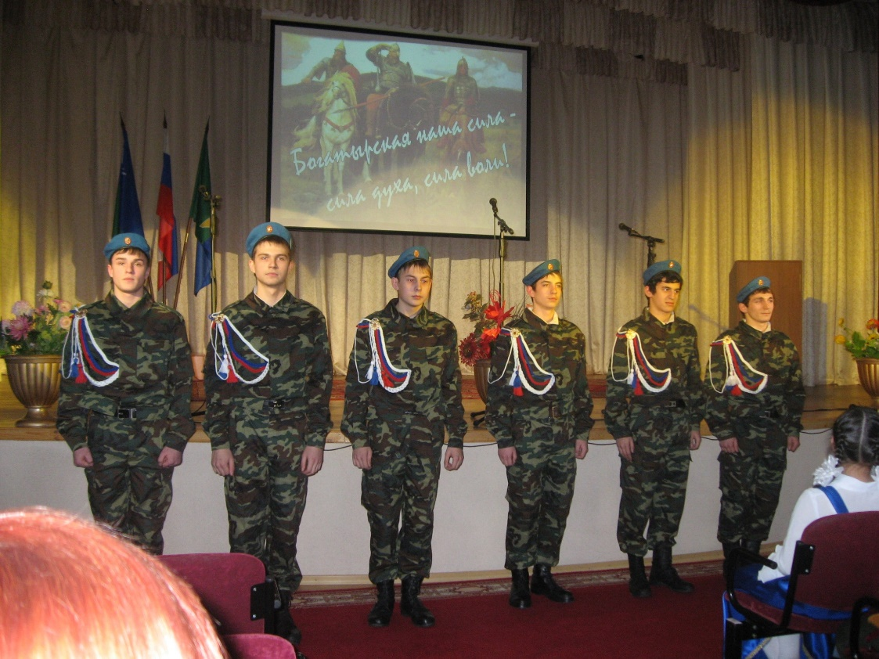
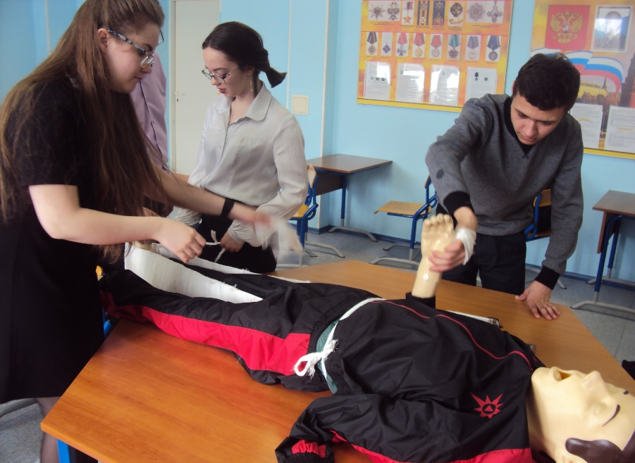
Помимо предметов, предусмотренных учебным планом школы, индивидуальный образовательный маршрут включает в себя ресурсы дополнительного образования, формы участия обучающихся во внеклассной учебно-познавательной деятельности, социальной и творческой деятельности.

Slide 17
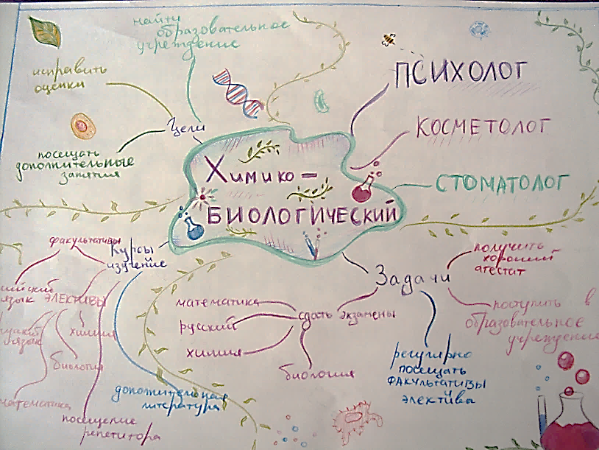
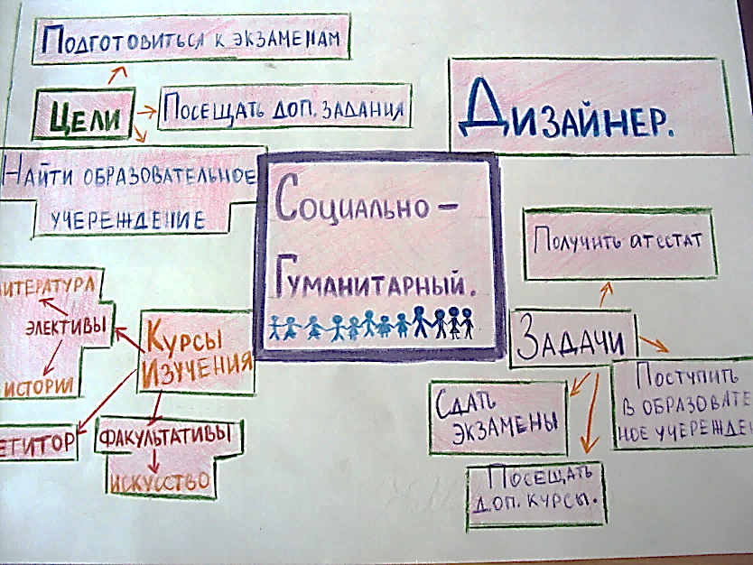
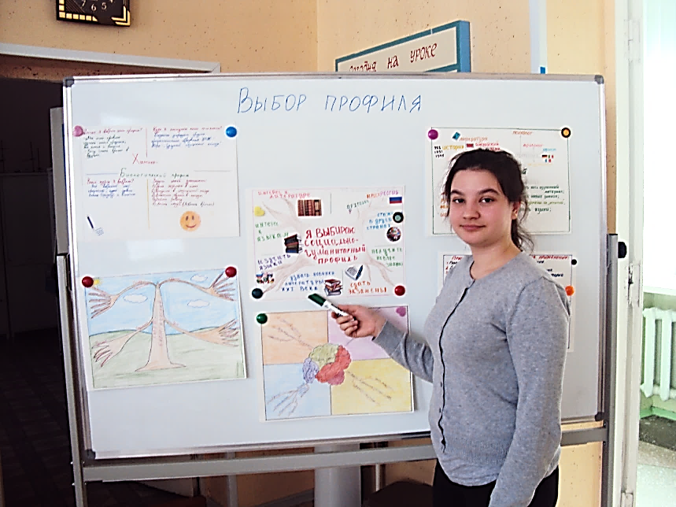
Техники фиксации индивидуальных метапредметных образовательных результатов
Индивидуальные проекты по уровню основного общего образования в форме интеллект-карты «Выбор профиля» с представлением на «Овациях».

